Slide 1

ESPECIALIZACIÓN EN GERENCIA Y GESTIÓN CULTURAL
Admisiones

Slide 2
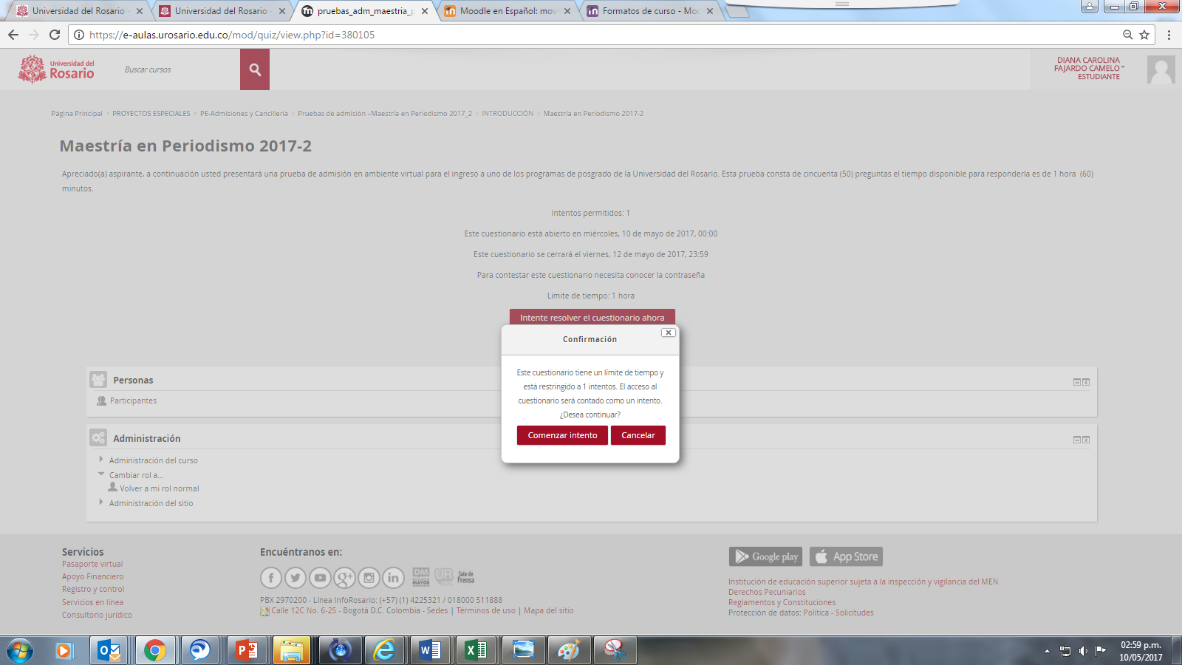
La prueba tiene tres unidades, en la primera se evalúa la experiencia del aspirante en su relación con el sector cultural. En la segunda se evalúa la orientación en la línea temática para el proyecto – es un trabajo en grupo desarrollado durante la especialización. En la tercera, se evalúa la comprensión lectora, a partir de un texto en español y otro en inglés, para cada uno se pide desarrollar una pregunta. Tiempo máximo de presentación 120 minutos
1
La prueba es de opción múltiple con única respuesta.
La prueba cuenta con un único ingreso y el tiempo empieza a contar a partir del momento en el que de clic en

Slide 3
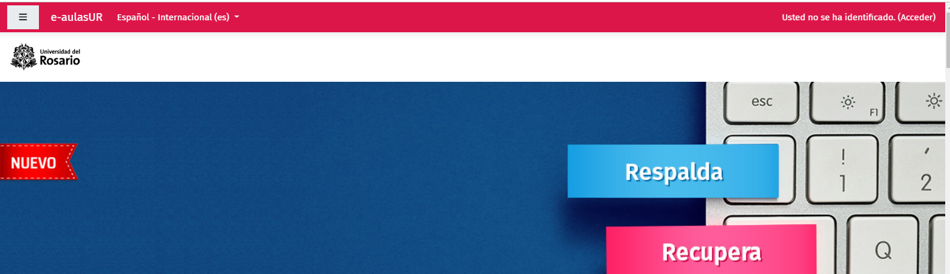
2
1. Clic en Acceder
1
Notes:
https://www.urosario.edu.co/Admisiones/Pregrado/ no es mejor reemplazar las diapositiva 2 y 3 por esta URL?

Slide 4
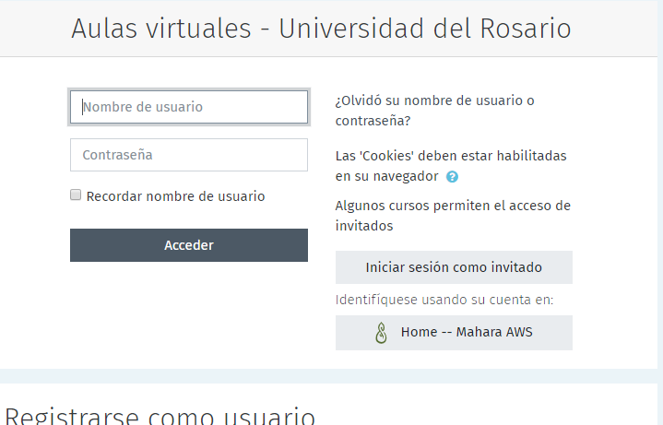
2. Digite su pasaporte virtual y contraseña para acceder a la plataforma.
Nombre de usuario: Dirección de correo electrónico registrado en el formulario de inscripción. Ej: Maria.Perez@Gmail.com
Contraseña: el número de identificación registrado en el formulario de inscripción seguido de *Ur Ej: 50410215*Ur
Nota: las personas que registraron en el formulario cuenta de correo UR, deben ingresar a la plataforma con su cuenta( sin el @urosario) y clave de correo normal.

Slide 5
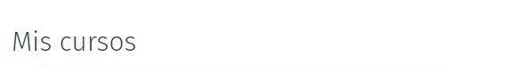

3. Ubique en la parte inferior izquierda y de clic Pruebas de admisión - Especialización en Gerencia y Gestión Cultural

Slide 6
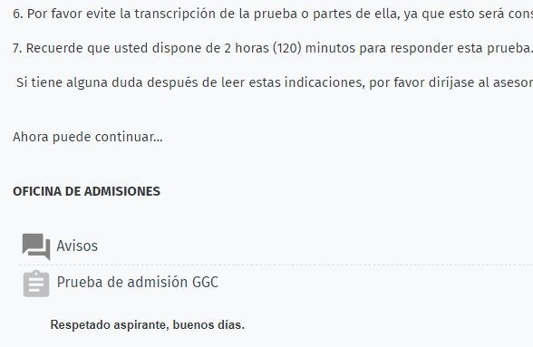
4. Lea atentamente las recomendaciones y de clic en la prueba.

Slide 7
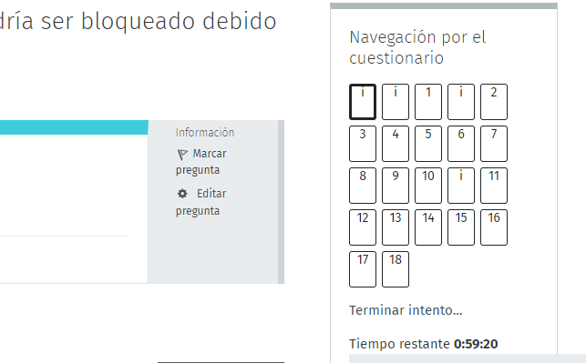
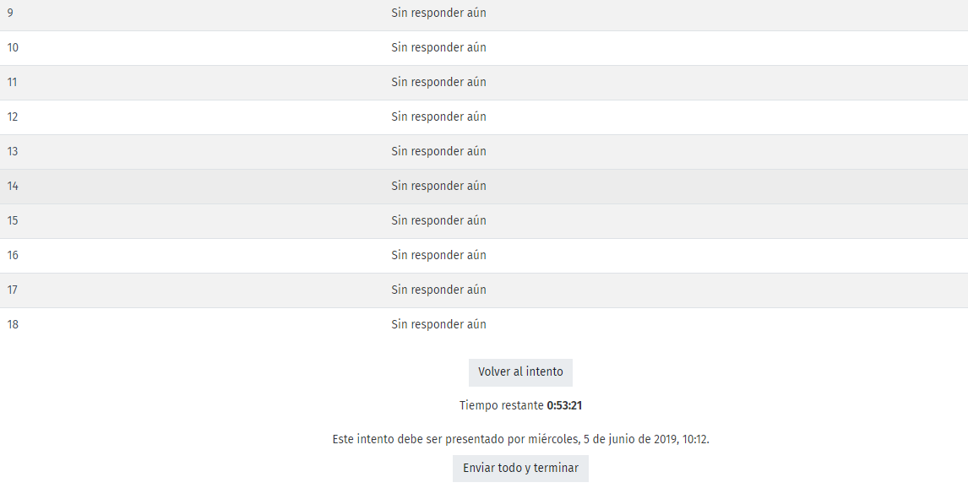
PARA TENER EN CUENTA
1. En la parte superior derecha usted podrá visualizar el tiempo con el que cuenta para realizar la prueba y navegar en el cuestionario señalando la pregunta a la que desea ir
2. Al finalizar el ejercicio, verifique que todas las preguntas quedaron guardadas.

Slide 8
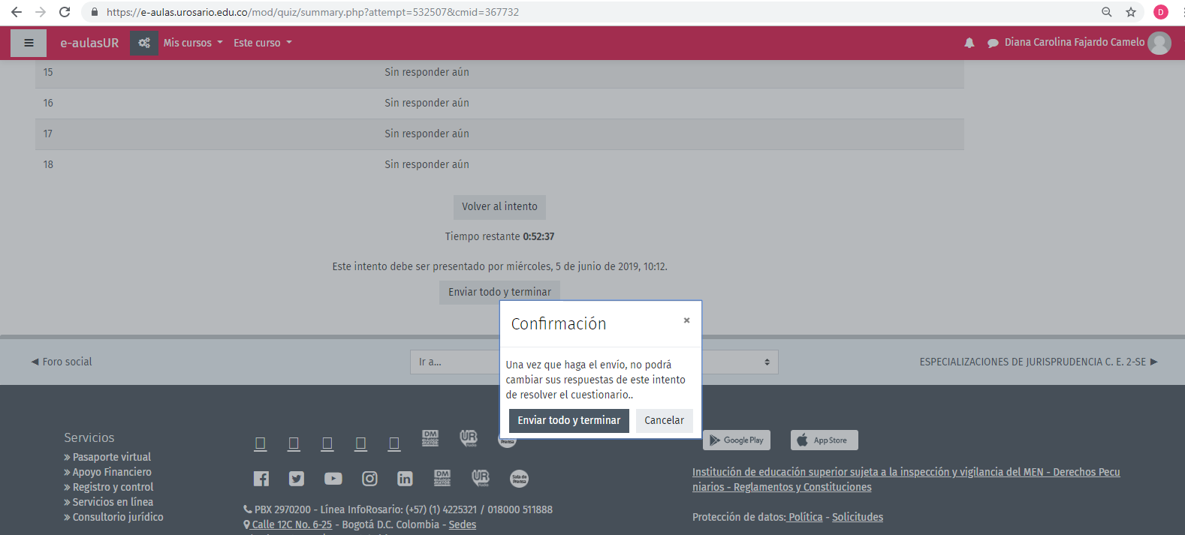
5. Haga clic en la opción “enviar todo y terminar” para que todas sus respuestas queden guardadas.

